Slide 1
NORMALIZACIÓN
TEMA 2. DISEÑO LÓGICO DE BASES DE DATOS

Slide 2
NORMALIZACIÓN
Se llama normalización al proceso de obligar a los atributos incluidos en el diseño a cumplir varias formas normales.
Las formas normales son reglas que aseguran que el esquema tenga buen comportamiento respecto a:
Redundancia de información
Pérdida de información
Presentación de la información

Slide 3
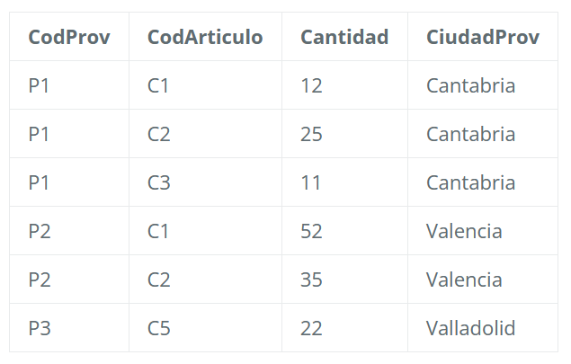
PROBLEMAS DE LAS TABLAS MAL DISEÑADAS
PROBLEMAS DE:
  Modificación
  Borrado
  Inserción
¿Qué clave principal utilizarías?

Slide 4
PROBLEMA AL MODIFICAR
CLAVE PRINCIPAL
Madrid
Cambias la dirección de un proveedor y se te olvida algún registro.

Slide 5
PROBLEMA AL BORRAR
CLAVE PRINCIPAL
Si un proveedor no te suministra más artículos, pierdes los datos del proveedor.

Slide 6
PROBLEMA AL INSERTAR
CLAVE PRINCIPAL
No puedes insertar un proveedor sin artículos.

Slide 7
NORMALIZACIÓN. FORMAS NORMALES
1FN
2FN
3FN
FNBC
4FN
5FN
Cada Forma Normal incluye las anteriores.
Si una relación está en 3FN, también lo estará en 2FN y en 1FN.
Cada FN incluye las anteriores Formas Normales, y sus propias restricciones.

Slide 8
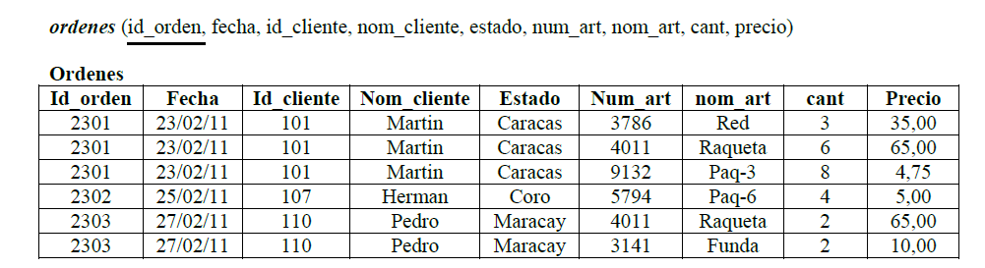
EJEMPLO. Tabla de datos sin normalizar.
Partimos de una tabla de datos que ya tiene información.
Lo primero: localizar la clave principal
Id_orden | Fecha | Id_cliente | Nom_cliente | Estado | Num_art | Nom_art | Cantidad | Precio
2301 | 23/02/2011 | 101 | Martín | Caracas | 3786 | Red | 3 | 35
2301 | 23/02/2011 | 101 | Martín | Caracas | 4011 | Raqueta | 6 | 65
2301 | 23/02/2011 | 101 | Martín | Caracas | 9132 | Paquete 3 | 8 | 4,75
2302 | 25/02/2011 | 107 | Herman | Coro | 5794 | Paquete 6 | 4 | 5
2303 | 27/02/2011 | 110 | Pedro | Maracay | 4011 | Raqueta | 2 | 65
2303 | 27/02/2011 | 110 | Pedro | Maracay | 3141 | Funda | 2 | 10

Slide 9
1FN: Una relación está en 1FN si cada atributo es atómico, es decir, cada celda contiene un solo valor.
Lo primero que hacemos es, como la clave principal no se puede repetir, juntamos en una sola fila todos los registros correspondientes a cada orden
Id_orden | Fecha | Id_cliente | Nom_cliente | Estado | Num_art | Nom_art | Cantidad | Precio
2301 | 23/02/2011 | 101 | Martín | Caracas | 3786 | Red | 3 | 35
2301 | 23/02/2011 | 101 | Martín | Caracas | 4011 | Raqueta | 6 | 65
2301 | 23/02/2011 | 101 | Martín | Caracas | 9132 | Paquete 3 | 8 | 4,75
2302 | 25/02/2011 | 107 | Herman | Coro | 5794 | Paquete 6 | 4 | 5
2303 | 27/02/2011 | 110 | Pedro | Maracay | 4011 | Raqueta | 2 | 65
2303 | 27/02/2011 | 110 | Pedro | Maracay | 3141 | Funda | 2 | 10

Slide 10
1FN: Una relación está en 1FN si cada atributo es atómico, es decir, cada celda contiene un solo valor.
Lo primero que hacemos es, como la clave principal no se puede repetir, juntamos en una sola fila todos los registros correspondientes a cada orden
Id_orden | Fecha | Id_cliente | Nom_cliente | Estado | Num_art | Nom_art | Cantidad | Precio
2301 | 23/02/2011 | 101 | Martín | Caracas | 3786 | Red | 3 | 35
 |  |  |  |  | 4011 | Raqueta | 6 | 65
 |  |  |  |  | 9132 | Paquete 3 | 8 | 4,75
2302 | 25/02/2011 | 107 | Herman | Coro | 5794 | Paquete 6 | 4 | 5
2303 | 27/02/2011 | 110 | Pedro | Maracay | 4011 | Raqueta | 2 | 65
 |  |  |  |  | 3141 | Funda | 2 | 10

Slide 11
1FN: Una relación está en 1FN si cada atributo es atómico, es decir, cada celda contiene un solo valor.
PROBLEMA: para el mismo número de orden, hay más de un campo con varios valores. Eso son celdas “multivaluadas”
Por eso no cumple estar en 1FN.
Id_orden | Fecha | Id_cliente | Nom_cliente | Estado | Num_art | Nom_art | Cantidad | Precio
2301 | 23/02/2011 | 101 | Martín | Caracas | 3786 | Red | 3 | 35
 |  |  |  |  | 4011 | Raqueta | 6 | 65
 |  |  |  |  | 9132 | Paquete 3 | 8 | 4,75
2302 | 25/02/2011 | 107 | Herman | Coro | 5794 | Paquete 6 | 4 | 5
2303 | 27/02/2011 | 110 | Pedro | Maracay | 4011 | Raqueta | 2 | 65
 |  |  |  |  | 3141 | Funda | 2 | 10

Slide 12
1FN: Una relación está en 1FN si cada atributo es atómico, es decir, cada celda contiene un solo valor.
Solución: crear una nueva tabla con los campos “multivaluados” y su clave primaria, dejando la tabla original con los campos atómicos.
Id_orden | Fecha | Id_cliente | Nom_cliente | Estado | Num_art | Nom_art | Cantidad | Precio
2301 | 23/02/2011 | 101 | Martín | Caracas | 3786 | Red | 3 | 35
 |  |  |  |  | 4011 | Raqueta | 6 | 65
 |  |  |  |  | 9132 | Paquete 3 | 8 | 4,75
2302 | 25/02/2011 | 107 | Herman | Coro | 5794 | Paquete 6 | 4 | 5
2303 | 27/02/2011 | 110 | Pedro | Maracay | 4011 | Raqueta | 2 | 65
 |  |  |  |  | 3141 | Funda | 2 | 10

Slide 13
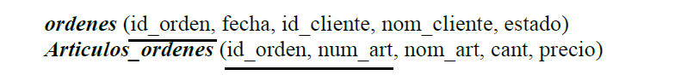
Id_orden | Fecha | Id_cliente | Nom_cliente | Estado
2301 | 23/02/2011 | 101 | Martín | Caracas
2302 | 25/02/2011 | 107 | Herman | Coro
2303 | 27/02/2011 | 110 | Pedro | Maracay
Está en 1FN dividiendo la tabla original en dos tablas:
Una tabla que contiene los datos que se podían agrupar.
Otra tabla que tiene la clave principal de la primera junto con los campos que no podíamos agrupar
Id_orden | Num_art | Nom_art | Cantidad | Precio
2301 | 3786 | Red | 3 | 35
2301 | 4011 | Raqueta | 6 | 65
2301 | 9132 | Paquete 3 | 8 | 4,75
2302 | 5794 | Paquete 6 | 4 | 5
2303 | 4011 | Raqueta | 2 | 65
2303 | 3141 | Funda | 2 | 10

Slide 14
2FN: Una relación está en 2FN si está en 1FN y todos los atributos no clave dependen funcionalmente de la clave completa.
Id_orden | Fecha | Id_cliente | Nom_cliente | Estado
2301 | 23/02/2011 | 101 | Martín | Caracas
2302 | 25/02/2011 | 107 | Herman | Coro
2303 | 27/02/2011 | 110 | Pedro | Maracay
Identificar columnas que dependen solo de parte de la clave primaria.
Crear una nueva tabla con estas columnas, usando como clave primaria la de la que dependen.
Id_orden | Num_art | Nom_art | Cantidad | Precio
2301 | 3786 | Red | 3 | 35
2301 | 4011 | Raqueta | 6 | 65
2301 | 9132 | Paquete 3 | 8 | 4,75
2302 | 5794 | Paquete 6 | 4 | 5
2303 | 4011 | Raqueta | 2 | 65
2303 | 3141 | Funda | 2 | 10

Slide 15
2FN: Una relación está en 2FN si está en 1FN y todos los atributos no clave dependen funcionalmente de la clave completa.
Id_orden | Fecha | Id_cliente | Nom_cliente | Estado
2301 | 23/02/2011 | 101 | Martín | Caracas
2302 | 25/02/2011 | 107 | Herman | Coro
2303 | 27/02/2011 | 110 | Pedro | Maracay
Tabla Ordenes → clave principal Id_orden (ya está en 2FN).
Tabla Articulos_Ordenes → Nom_art y Precio dependen solo de Num_art → se crean tabla Articulos con estas columnas + Num_art como clave primaria.
Id_orden | Num_art | Nom_art | Cantidad | Precio
2301 | 3786 | Red | 3 | 35
2301 | 4011 | Raqueta | 6 | 65
2301 | 9132 | Paquete 3 | 8 | 4,75
2302 | 5794 | Paquete 6 | 4 | 5
2303 | 4011 | Raqueta | 2 | 65
2303 | 3141 | Funda | 2 | 10

Slide 16
2FN: Una relación está en 2FN si está en 1FN y todos los atributos no clave dependen funcionalmente de la clave completa.
Id_orden | Fecha | Id_cliente | Nom_cliente | Estado
2301 | 23/02/2011 | 101 | Martín | Caracas
2302 | 25/02/2011 | 107 | Herman | Coro
2303 | 27/02/2011 | 110 | Pedro | Maracay
Tabla Ordenes → clave principal Id_orden (ya está en 2FN).
Tabla Articulos_Ordenes → Nom_art y Precio dependen solo de Num_art → se crean tabla Articulos con estas columnas + Num_art como clave primaria.
Id_orden | Num_art | Nom_art | Cantidad | Precio
2301 | 3786 | Red | 3 | 35
2301 | 4011 | Raqueta | 6 | 65
2301 | 9132 | Paquete 3 | 8 | 4,75
2302 | 5794 | Paquete 6 | 4 | 5
2303 | 4011 | Raqueta | 2 | 65
2303 | 3141 | Funda | 2 | 10

Slide 17
2FN: Una relación está en 2FN si está en 1FN y todos los atributos no clave dependen funcionalmente de la clave completa.
Id_orden | Fecha | Id_cliente | Nom_cliente | Estado
2301 | 23/02/2011 | 101 | Martín | Caracas
2302 | 25/02/2011 | 107 | Herman | Coro
2303 | 27/02/2011 | 110 | Pedro | Maracay
Tabla Ordenes → clave principal Id_orden (ya está en 2FN).
Tabla Articulos_Ordenes → Nom_art y Precio dependen solo de Num_art → se crean tabla Articulos con estas columnas + Num_art como clave primaria.
Id_orden | Num_art | Nom_art | Cantidad | Precio
2301 | 3786 | Red | 3 | 35
2301 | 4011 | Raqueta | 6 | 65
2301 | 9132 | Paquete 3 | 8 | 4,75
2302 | 5794 | Paquete 6 | 4 | 5
2303 | 4011 | Raqueta | 2 | 65
2303 | 3141 | Funda | 2 | 10

Slide 18
2FN: Una relación está en 2FN si está en 1FN y todos los atributos no clave dependen funcionalmente de la clave completa.
Id_orden | Fecha | Id_cliente | Nom_cliente | Estado
2301 | 23/02/2011 | 101 | Martín | Caracas
2302 | 25/02/2011 | 107 | Herman | Coro
2303 | 27/02/2011 | 110 | Pedro | Maracay
Las tablas en 1FN y clave principal de un campo, ya están en 2FN.
Si la clave principal tiene más de un campo, buscamos en el resto de los campos si dependen de la clave concreta o solo de uno de los campos.
Id_orden | Num_art | Nom_art | Cantidad | Precio
2301 | 3786 | Red | 3 | 35
2301 | 4011 | Raqueta | 6 | 65
2301 | 9132 | Paquete 3 | 8 | 4,75
2302 | 5794 | Paquete 6 | 4 | 5
2303 | 4011 | Raqueta | 2 | 65
2303 | 3141 | Funda | 2 | 10

Slide 19
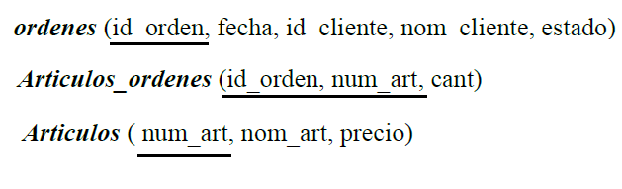
Id_orden | Fecha | Id_cliente | Nom_cliente | Estado
2301 | 23/02/2011 | 101 | Martín | Caracas
2302 | 25/02/2011 | 107 | Herman | Coro
2303 | 27/02/2011 | 110 | Pedro | Maracay
Id_orden | Num_art | Cantidad
2301 | 3786 | 3
2301 | 4011 | 6
2301 | 9132 | 8
2302 | 5794 | 4
2303 | 4011 | 2
2303 | 3141 | 2
Tablas en 2FN:
Num_art | Nom_art | Precio
3786 | Red | 35
4011 | Raqueta | 65
9132 | Paquete 3 | 4,75
5794 | Paquete 6 | 5
3141 | Funda | 10

Slide 20
Una relación está en 3FN si y solo si está en 2FN y no existen dependencias transitivas.
Todas las dependencias funcionales deben ser respecto a la clave principal.
Id_orden | Fecha | Id_cliente | Nom_cliente | Estado
2301 | 23/02/2011 | 101 | Martín | Caracas
2302 | 25/02/2011 | 107 | Herman | Coro
2303 | 27/02/2011 | 110 | Pedro | Maracay
Id_orden | Num_art | Cantidad
2301 | 3786 | 3
2301 | 4011 | 6
2301 | 9132 | 8
2302 | 5794 | 4
2303 | 4011 | 2
2303 | 3141 | 2
Determinar columnas dependientes de atributos que no son clave.
Eliminar esas columnas de la tabla base.
Crear una nueva tabla con esas columnas y la columna no clave de la cual dependen.
Num_art | Nom_art | Precio
3786 | Red | 35
4011 | Raqueta | 65
9132 | Paquete 3 | 4,75
5794 | Paquete 6 | 5
3141 | Funda | 10

Slide 21
Una relación está en 3FN si y solo si está en 2FN y no existen dependencias transitivas.
Todas las dependencias funcionales deben ser respecto a la clave principal.
Id_orden | Fecha | Id_cliente | Nom_cliente | Estado
2301 | 23/02/2011 | 101 | Martín | Caracas
2302 | 25/02/2011 | 107 | Herman | Coro
2303 | 27/02/2011 | 110 | Pedro | Maracay
Id_orden | Num_art | Cantidad
2301 | 3786 | 3
2301 | 4011 | 6
2301 | 9132 | 8
2302 | 5794 | 4
2303 | 4011 | 2
2303 | 3141 | 2
Tabla Ordenes → no está en 3FN, porque nom_cliente y estado dependen de Id_cliente, que no es clave primaria.
Tabla Articulos → ya está en 3FN.
Tabla Articulos_Ordenes → ya está en 3FN.
Num_art | Nom_art | Precio
3786 | Red | 35
4011 | Raqueta | 65
9132 | Paquete 3 | 4,75
5794 | Paquete 6 | 5
3141 | Funda | 10

Slide 22
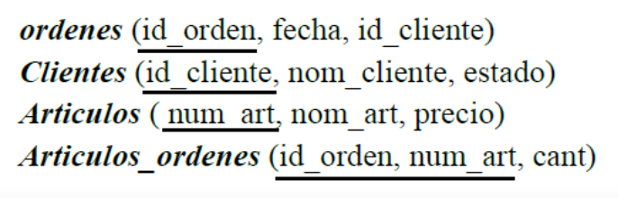
RESULTADO FINAL: 3FN
Id_orden | Fecha | Id_cliente
2301 | 23/02/2011 | 101
2302 | 25/02/2011 | 107
2303 | 27/02/2011 | 110
Id_orden | Num_art | Cantidad
2301 | 3786 | 3
2301 | 4011 | 6
2301 | 9132 | 8
2302 | 5794 | 4
2303 | 4011 | 2
2303 | 3141 | 2
Id_cliente | Nom_cliente | Estado
101 | Martín | Caracas
107 | Herman | Coro
110 | Pedro | Maracay
Num_art | Nom_art | Precio
3786 | Red | 35
4011 | Raqueta | 65
9132 | Paquete 3 | 4,75
5794 | Paquete 6 | 5
3141 | Funda | 10

